Slide 1
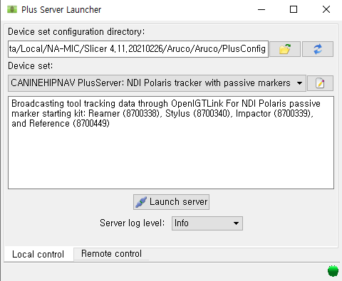
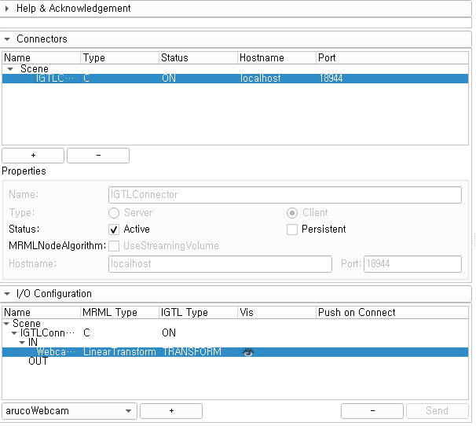
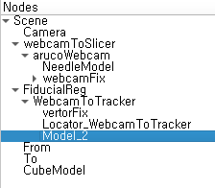
Launch PLUS server (+ tool rom file)
Open aruco model & push start button
OpenIGTLinkIF – visualize WebcamToTracker transform
Add fiducial X4 – Push complete button
Data module – Transform hierarchy
Move Model_2 to WebcamToTracker
1.
3.
6.

Slide 2
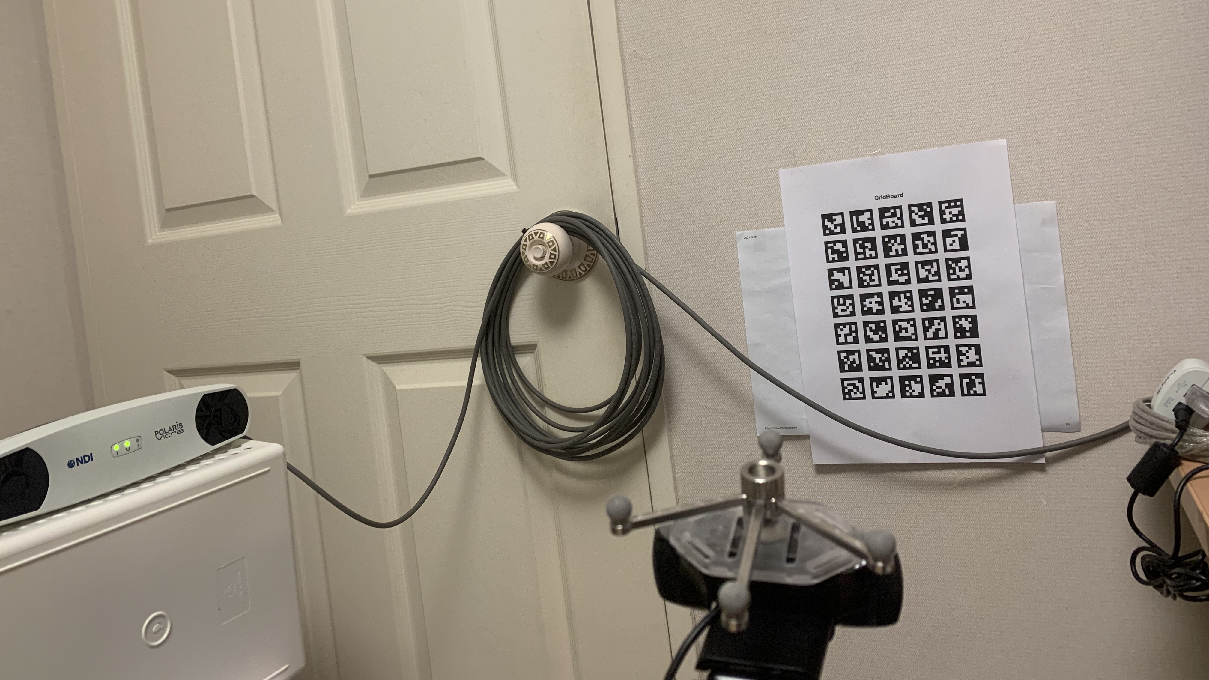
Aruco board (marker)
NDI Polaris Vicra
OptiTrack marker
Webcam

Slide 3
NDI Polaris Vicra
Aruco
Marker
or board
OptiTrack marker
Webcam
From fiducials:
광학 마커 포인트
To fiducials:
마커를 통한 webcam 위치 포인트
점 정합 Matrix를 이용해
Webcam에 마커가 없을 때도
광학 tracking으로 webcam 위치 및 rotation 획득

Slide 4
Rigid body center
Aruco
Marker
4 Corner points
Webcam position
마커의 4 모서리 point를 통해 webcam position을 OptiTrack rigid body 위치와 정합

